Slide 1

Malattie cardiache
Analisi di un dataset di pazienti

Slide 2
Il dataset di riferimento
https://archive.ics.uci.edu/ml/datasets/heart+disease
I dati con cui si è costruito il dataset sono stati estratti dai dataset processati presenti nel link sopra.
Ai fini di avere un dataset consistente ho provveduto ad unire insieme tutti i dataset processati provenienti dalle varie organizzazioni. Il file contenente tale unione è visibile nella cartella ed ha il nome heart2.csv

Slide 3
I dati
I dati presenti nel dataset sono:
age = età del paziente
sex = (1 = maschio; 0 = femmina)
cp = tipo di dolore al petto (0 = anigina tipica; 1 = angina atipica; 2 = dolore non da angina; 3 = asintomatico)
trestbps = pressione sanguigna a riposo (in mmHg al ricovero in ospedale)
chol = colesterolo sierico in mg/dl
fbs = (glicemia a digiuno>120 mg/dl) (1 = vero; 0 = falso)
restecg = risultati dell’elettrocardiogramma a riposo
thalach = frequenza cardiaca massima raggiunta
exang = angina indotta da esercizio (1 = sì; 0 = no)
oldpeak = depressione ST indotta dall'esercizio rispetto al riposo
slope = la pendenza del segmento ST di picco di esercizio
ca = numero di vasi principali (0-3) colorati da fluoroscopia
thal = risultato del test da sforzo al tallio
target = (0 = non c'è una malattia cardiaca significativa, altrimenti c'è)

Slide 4
I VARI STEP
06
Poi ho usato differenti algoritmi di machine learning per provare a predirre la classe di appartenenza (malato o sano) di ciascun paziente.
05
Eseguito una verifica di accuratezza
04
Ho poi suddiviso il dataset in training set (heart_Trainingset.pl)
e test set (heart_Testset.pl).
Ho cominciato crean-
do il file csv contenen-te il dataset.
03
Il file crea_dataset.pl, riprendendo il file heart_database.pl, lo elabora mettendo in evidenza la classe di appartenenza e crea un file dal nome heart_dataset.pl, che altro non è che il database prolog contenente I vari pazienti “classificati”
01
02
Il file crea_database.pl, prende I dati dal csv li elabora e crea un file dal nome heart_database.pl, che altro non è che il database prolog contenente I vari pazienti

Slide 5
Induzione regole
L’induzione di regole è un’area del machine learning , nella quale vengono estratte regole formali da un set di osservazioni. Le regole estratte possono rappresentare un modello scientifico completo dei dati oppure semplicemente riconoscere pattern ricorrenti nei dati («localmente»).
Come il data mining anche gli algoritmi per l’induzione di regole tentano di creare algoritmi senza «l’intervento umano», ma analizzando le strutture dei dati esistenti.
Esistono differenti paradigmi per l’induzione delle regole. I principali sono:
Algoritmo di apprendimento delle regole di associazione;
Algoritmo delle regole decisionali;
Algoritmo di verifica delle ipotesi;
Induzione della clausola di Horn;
Version space;
Regole approssimative;
Programmazione logica induttiva;
Decomposizione booleana (Feldman).

Slide 6
Association rule learning
È un algoritmo di machine learning basato sull’induzione di regole, è un metodo interessante per scoprire le relazioni tra le varie variabili presenti in un database.
L’intento di questo tipo di algoritmi è quello di identificare delle regole «di associazione», che determinano come certe variabili siano connesse.
È un algoritmo di apprendimento supervisionato, ovvero si fornisce all’algoritmo una successione di esempi etichettati, e dall’osservazione di questi esempi l’algoritmo apprende una funzione di Input/Output, ovvero la funzione che lega le variabili che si hanno in output con le variabili che vengono fornite come input.
Gli algoritmi di questo tipo solitamente non tengono conto dell’ordine in cui le variabili sono disposte.
L'apprendimento delle regole di associazione è un ottimo sistema per prevedere il comportamento nelle interconnessioni di dati. Ciò lo rende una tecnica degna di nota per la classificazione o la scoperta di modelli nei dati quando si implementano metodi di apprendimento automatico.

Slide 7
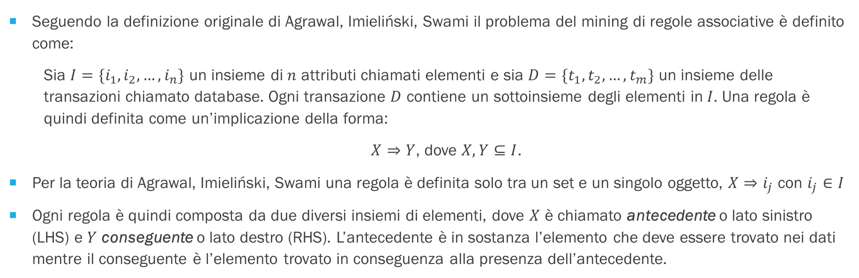
Association rule learning - definizione
Seguendo la definizione originale di Agrawal, Imieliński, Swami il problema del mining di regole associative è definito come:
Sia $I=\{i_{1},i_{2},…,i_{n}\}$ un insieme di $n$ attributi chiamati elementi e sia $D=\{t_{1},t_{2},…,t_{m}\}$ un insieme delle transazioni chiamato database. Ogni transazione $D$ contiene un sottoinsieme degli elementi in$I$. Una regola è quindi definita come un’implicazione della forma:
$X⇒Y$, dove $X,Y⊆I$.
Per la teoria di Agrawal, Imieliński, Swami una regola è definita solo tra un set e un singolo oggetto, $X⇒i_{j}$ con $i_{j}∈I$
Ogni regola è quindi composta da due diversi insiemi di elementi, dove $X$ è chiamato antecedente o lato sinistro (LHS) e $Y$ conseguente o lato destro (RHS). L’antecedente è in sostanza l’elemento che deve essere trovato nei dati mentre il conseguente è l’elemento trovato in conseguenza alla presenza dell’antecedente.

Slide 8
Association rule learning - algoritmi
Sono stati proposti molti algoritmi per generare regole di associazione. Alcuni algoritmi ben noti sono:
Apriori → utilizza un approccio "dal basso verso l'alto", in cui i sottoinsiemi frequenti vengono estesi un elemento alla volta (un passaggio noto come generazione di candidati ) e i gruppi di candidati vengono testati rispetto ai dati. L'algoritmo termina quando non vengono trovate altre estensioni;
Eclat → è un algoritmo di ricerca in profondità basato sull'intersezione degli insiemi.
ma svolgono solo metà del lavoro, poiché sono algoritmi per il mining di set di elementi frequenti. Un altro passaggio deve essere eseguito dopo per generare regole da set di elementi frequenti trovati in un database.

Slide 9
Association rule learning – vantaggi e svantaggi
VANTAGGI
SVANTAGGI
Ci sono svariati benefici nell’utilizzo delle regole di associazione:
primo fra tutti è la possibilità di trovare dei pattern che aiutino a capire le correlazioni e le co-occorrenze tra i set di dati.
Un ottimo campo di applicazione delle regole di associazione è la medicina, nella quale si possono usare tali regole per aiutare ad effettuare le diagnosi dei pazienti.
Le regole di associazione portano anche a svantaggi diversi:
È talvolta difficile trovare i parametri appropriati per indurre una regola.
Si possono scoprire un gran numero di regole. Ciò risulta uno svantaggio perché queste non sempre saranno rilevanti e quindi potrebbero causare un degrado delle prestazioni dell’algoritmo.

Slide 10
Alberi di decisione
Gli alberi decisionali possono anche essere visti come modelli generativi di regole di induzione da dati empirici.
Un albero decisionale è una struttura simile ad un diagramma di flusso, ogni nodo interno rappresenta un «test» su un attributo (ad esempio nel lancio di una moneta, se esca testa o croce), ogni ramo rappresenta il risultato di tale test ed ogni nodo foglia infine rappresenta un etichetta di classe (classificazione che viene fatta dopo aver valutato tutti gli attributi). Inoltre si può dire che i percorsi dalla radice alla foglia rappresentano le regole di classificazione.
Un albero decisionale ottimale viene quindi definito come un albero che tiene conto della maggior parte dei dati, riducendo al minimo i numeri di livelli (ovvero i nodi intermedi che altro non sono che i «test» sui vari attributi).

Slide 11
Alberi di decisione
VANTAGGI
SVANTAGGI
Ci sono svariati benefici nell’utilizzo degli alberi decisionali:
Sono semplici da capire ed interpretare anche per chi non dispone di ampie conoscenze nell’ambito degli algoritmi per la classificazione.
Possono essere generati senza la necessità di un grande dataset (come si rendeva invece necessario per l’association rule learning).
Utilizza un modello a «scatola bianca» → dato il risultato è possibile sapere come ci si è arrivati.
Gli alberi decisionali portano anche a diversi svantaggi:
Sono instabili, il che significa che un piccolo cambiamento nei dati può portare a un grande cambiamento nella struttura dell'albero decisionale ottimale.
Sono spesso relativamente imprecisi. Molti altri predittori funzionano meglio con dati simili. Questo problema può essere risolto sostituendo un singolo albero decisionale con una foresta casuale di alberi decisionali, ma una foresta casuale non è facile da interpretare come un singolo albero decisionale.

Slide 12
Classificatore di bayes semplice
Il classificatore di Bayes Semplice fa parte dei «classificatori probabilistici» basati sull’applicazione del teorema di Bayes. Sono tra i modelli di rete bainesiana più semplici, ma possono raggungere ottimi livelli di accuratezza.
Il classificatore baynesiano semplice è una tecnica semplice per costruire modelli che assegnano etichette di classe a istanze di problemi, rappresentate come vettori di valori di caratteristiche, in cui le etichette di classe sono tratte da un insieme finito.
Non esiste un unico algoritmo per addestrare tali classificatori, ma una famiglia di algoritmi basati su un principio comune: tutti i classificatori semplici di Bayes presuppongono che il valore di una particolare caratteristica sia indipendente dal valore di qualsiasi altra caratteristica, data la variabile di classe.
Ad esempio, un frutto può essere considerato una mela se è rosso, rotondo e di circa 10 cm di diametro. Un classificatore baynesiano semplice, ritiene che ognuna di queste caratteristiche contribuisca in modo indipendente alla probabilità che tale frutto sia una mela, indipendentemente da ogni possibile correlazione tra le caratteristiche di colore rotondità e diametro.

Slide 13
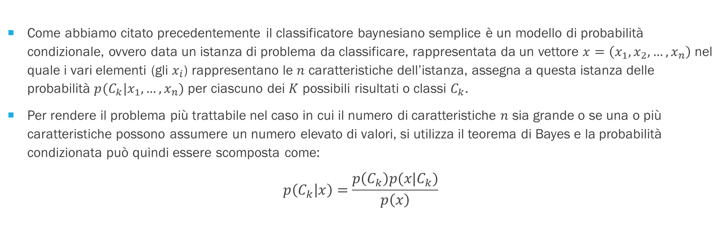
Modello probabilistico
Come abbiamo citato precedentemente il classificatore baynesiano semplice è un modello di probabilità condizionale, ovvero data un istanza di problema da classificare, rappresentata da un vettore $x=\left(x_{1},x_{2}, …,x_{n}\right)$ nel quale i vari elementi (gli $x_{i}$) rappresentano le $n$ caratteristiche dell’istanza, assegna a questa istanza delle probabilità $p(C_{k}|x_{1},…,x_{n})$ per ciascuno dei $K$ possibili risultati o classi $C_{k}$.
Per rendere il problema più trattabile nel caso in cui il numero di caratteristiche $n$ sia grande o se una o più caratteristiche possono assumere un numero elevato di valori, si utilizza il teorema di Bayes e la probabilità condizionata può quindi essere scomposta come:
$$p\left(C_{k} | x\right)=\frac{p\left(C_{k}\right)p(x|C_{k})}{p\left(x\right)}$$

Slide 14
K-nearest neighbors (knn)
Il K-nearest neighbors è un algoritmo utilizzato nel riconoscimento dei pattern per la classificazione di oggetti, basandosi sulle caratteristiche dei K oggetti vicini a quello considerato.
La classificazione consiste quindi nel determinare l’appartenenza di un ogetto ad una classe e lo si fa assegnando a questo oggetto la classe che è più comune fra i suoi K vicini.
L’algoritmo si compone di 3 step:
FASE DI APPRENDIMENTO → Lo spazio di apprendimento viene partizionato in regioni in base alle posizioni e alle caratteristiche degli oggetti;
CALCOLO DELLA DISTANZA → Per il calcolo della distanza si rappresentano gli oggetti come vettori di uno spazio multidimensionale (l’algoritmo risulta sensibile alla struttura locale dei dati);
FASE DI CLASSIFICAZIONE → Ad un oggetto viene assegnata la classe che risulta essere la più frequente fra i K esempi più vicini all’oggetto da classificare (i vicini sono presi da un insieme di oggetti per cui è nota la classificazione corretta).

Slide 15
K-nearest neighbors (knn) – parametro k
K è un intero positivo che tipicamente non è molto grande.
Non è consigliabile assegnare K=1, in quanto in questa maniera l’oggetto viene semplicemente assegnato alla classe dell’oggetto più vicino e questo può aumentare sensibilmente la probabilità di errore.
In un contesto di classificazione binaria (ovvero in cui sono solo due le possibili classi) è opportuno scegliere K dispari ond’evitare situazioni di parità.
Se si considerano solo i «voti» dei K oggetti più vicini può verificarsi l’inconveniente dovuto alla predominanza delle classi con più oggetti. Per evitare ciò può risultare utile pesare le «votazioni» dei vicini in modo da dare maggiore importanza a quelli più vicini.

Slide 16
K-nearest neighbors (knn)
VANTAGGI
SVANTAGGI
Al tendere della quantità di dati all'infinito l'algoritmo non supera mai di due volte il Bayes error rate (il minimo errore dovuto alla distribuzione dei dati). Per alcuni valori di k, con k che cresce in funzione della mole di dati, l'algoritmo raggiunge il Bayes error rate.
Il calcolo delle distanze è computazionalmente oneroso e proporzionale alla taglia dell'insieme di dati sotto esame. Gli algoritmi proposti che migliorano questo inconveniente cercano principalmente di diminuire il numero di distanze da calcolare per la decisione. In alcuni casi si cerca di partizionare lo spazio vettoriale e si calcolano solo le distanze tra volumi dello spazio vettoriale.

Slide 17
Apprendimento dello spazio delle versioni
L'apprendimento dello spazio delle versioni è un approccio logico all'apprendimento automatico, in particolare alla classificazione binaria.
Gli algoritmi di apprendimento dello spazio delle versioni ricercano uno spazio predefinito di ipotesi, visto come un insieme di frasi logiche. Formalmente, lo spazio delle ipotesi è una disgiunzione.
Lo spazio delle versioni utilizzerà gli esempi forniti per restringere il proprio spazio di ipotesi, rimuovendo da tale spazio le ipotesi che non sono coerenti con ogni esempio apportato (questo raffinamento iterativo prende il nome di eliminazione del candidato).

Slide 18
Apprendimento dello spazio delle versioni – sb & gb
Le ipotesi più specifiche (l’insieme SB) coprono tutti gli esempi del training set che risultano «positivi» ed il minor spazio delle caratteristiche rimanenti.
Se si cerca di ridurre tale insieme, viene escluso almeno un esempio positivo e quindi l’insieme diventa inconsistente.
Queste ipotesi minime costituiscono un’affermazione pessimistica secondo cui il vero concetto è definito solo dai dati positivi già osservati. → quindi se si osserva un elemento nuovo, questo dovrebbe essere considerato negativo.
Le ipotesi più generali (l’insieme GB) coprono tutti gli esempi del training set che risultano «positivi» ed anche la maggior parte delle caratteristiche rimanenti, senza includere alcun esempio negativo.
Se si cerca di ampliare tale insieme, viene incluso almeno un esempio negativo e quindi l’insieme diventa incoerente.
Queste ipotesi massime costituiscono un’affermazione ottimistica secondo cui il vero concetto è definito solo dai dati negativi già osservati. → quindi se si osserva un elemento nuovo, questo dovrebbe essere considerato positivo.
È possibile rappresentare lo spazio delle versioni con due insiemi di potesi:
Le ipotesi coerenti più specifiche SB;
Le ipotesi coerenti più generali GB.

Slide 19
Apprendimento dello spazio delle versioni – sb & gb
Le ipotesi più specifiche (l’insieme SB) coprono tutti gli esempi del training set che risultano «positivi» ed il minor spazio delle caratteristiche rimanenti.
Se si cerca di ridurre tale insieme, viene escluso almeno un esempio positivo e quindi l’insieme diventa inconsistente.
Queste ipotesi minime costituiscono un’affermazione pessimistica secondo cui il vero concetto è definito solo dai dati positivi già osservati. → quindi se si osserva un elemento nuovo, questo dovrebbe essere considerato negativo.
Le ipotesi più generali (l’insieme GB) coprono tutti gli esempi del training set che risultano «positivi» ed anche la maggior parte delle caratteristiche rimanenti, senza includere alcun esempio negativo.
Se si cerca di ampliare tale insieme, viene incluso almeno un esempio negativo e quindi l’insieme diventa incoerente.
Queste ipotesi massime costituiscono un’affermazione ottimistica secondo cui il vero concetto è definito solo dai dati negativi già osservati. → quindi se si osserva un elemento nuovo, questo dovrebbe essere considerato positivo.
Pertanto, durante l'apprendimento, lo spazio delle versioni (che a sua volta è un insieme - possibilmente infinito - contenente tutte le ipotesi coerenti) può essere rappresentato solo dai suoi limiti inferiore e superiore (insiemi di ipotesi massimamente generali e massimamente specifici) e le operazioni di apprendimento possono essere eseguite solo su questi set rappresentativi.
Dopo l'apprendimento, la classificazione può essere eseguita su esempi «nuovi» verificando l'ipotesi appresa dall'algoritmo. Se l'esempio è coerente con più ipotesi, può essere applicata una regola del voto a maggioranza.

Slide 20
Valutazione dei risultati ottenuti
Le principali metriche utilizzate per valutare gli algoritmi precedentemente proposti sono:
Accuratezza;
Sensibilità;
Specificità;
Precisione;
Tasso di errore;
Tasso di false scoperte;
Tasso di false omissioni.
Tutti questi valori sono derivati dal numero di veri positivi , falsi positivi , veri negativi e falsi negativi ottenuti durante l'esecuzione di una serie di campioni mediante i vari algoritmi.
Inoltre è possibile visualizzare tali risultati mediante una matrice di confusione.

Slide 21

Metriche per la valutazione
Accuratezza → indica quanto sono vicine o lontane un dato insieme di misurazioni dal loro valore reale.
$$ACCURATEZZA:(VP+VN)/(VP+VN+FP+FN)$$
Sensibilità (TPR – True Positive Rate)
$$TPR=VP/(VP+FN)$$
Specificità (TNR – True Negative Rate)
$$TNR=VN/(VN+FP)$$
Precisione → indica quanto sono vicine o disperse le misurazioni tra loro.
$$PPV=VP/(VP+FP)$$
Tasso di errore
$$FNR=FN/(FN+VP)$$
Tasso di false scoperte
$$FDR=FP/(FP+VP)$$
Tasso di false omissioni
$$FOR=FN/(FN+VN)$$

Slide 22
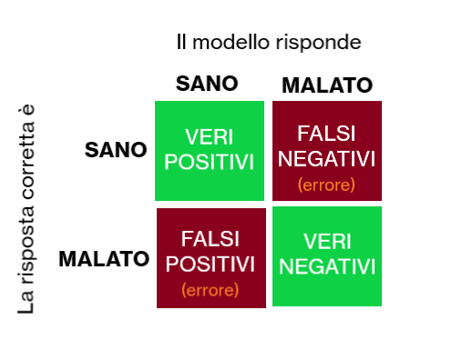
Veri positivi, falsi positivi, veri negativi, falsi negativi

Slide 23
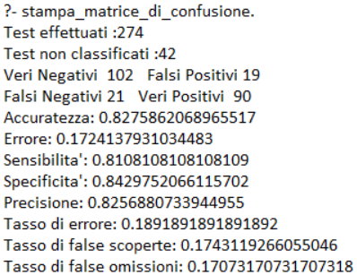
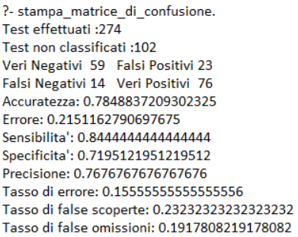
risultati
heart_induzione_regole _Sconosciuti.pl
heart_induzione_regole _Noti.pl

Slide 24
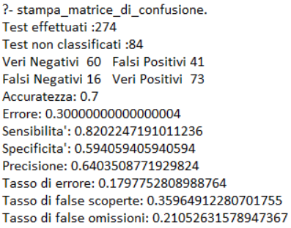
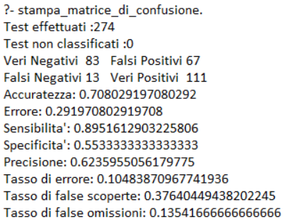
risultati
heart_induzione_albero.pl
heart_bayes.pl

Slide 25
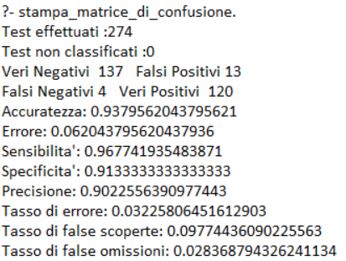
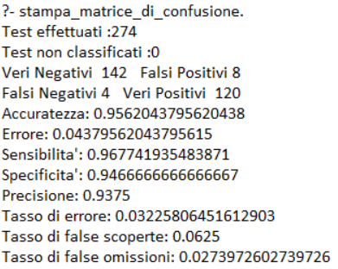
risultati
heart_knn.pl
heart_knn_pesato.pl

Slide 26
Confronto

Slide 27
Grazie per l’attenzione
Margherita Galeazzi

